Slide 1
Evolução Paleozoicas das Bacias Intracratônicas ou Sinéclises Brasileiras

Slide 2
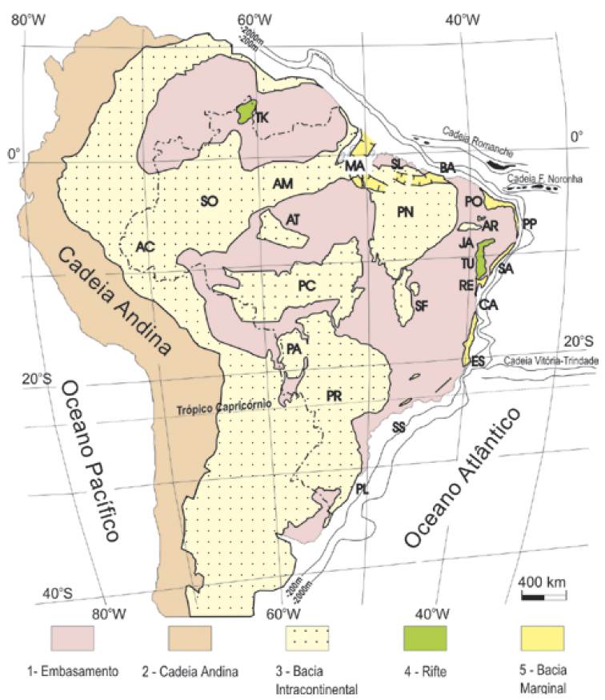
Bacias
Intracratônicas
AM amazonas
SO solimões
PN parnaíba
PR paraná, etc.
Margem continental
SS santos, etc.

Slide 3
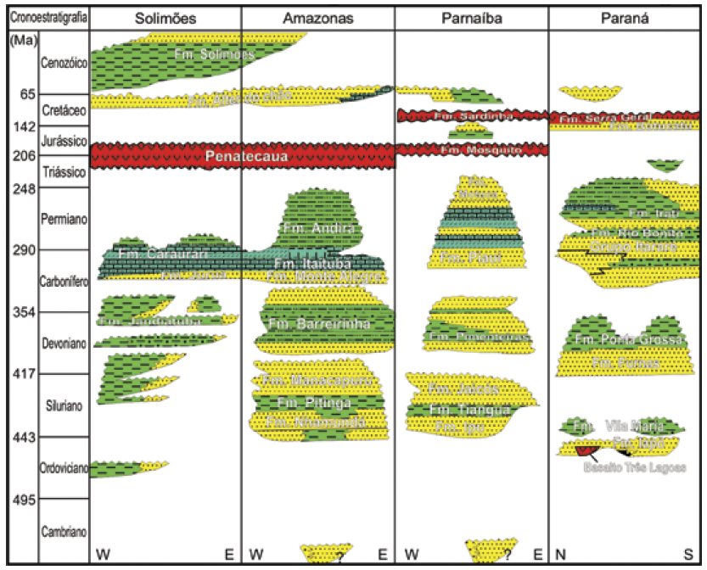

Slide 6
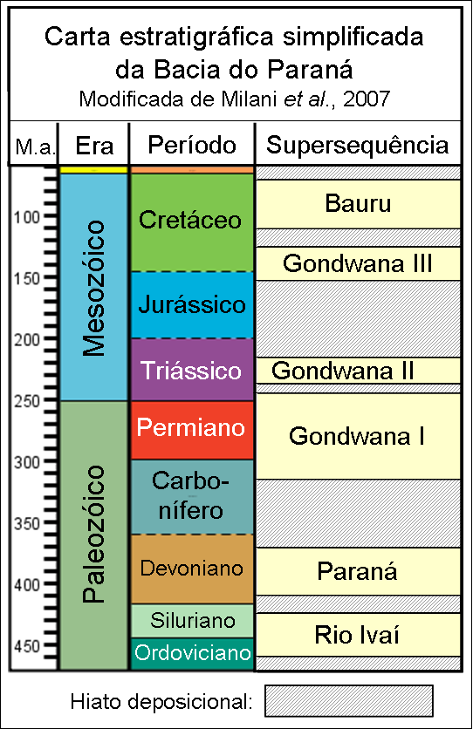

Slide 10
Ciclos transgressivos-regressivos
Zalán (1991) – colisões nas bordas do Gondwana (regiões preandinas) – soerguimento do interior do continente – regressões
Assine (1996) – as orogenias não marcam as discordâncias – e sim as subsidências!

Slide 11
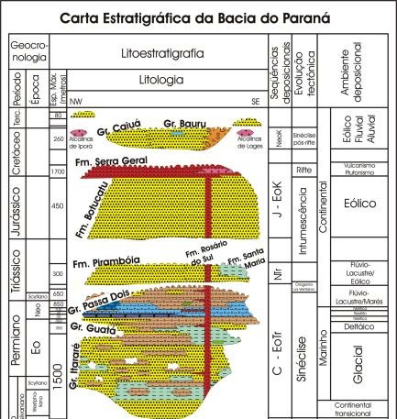

Slide 12
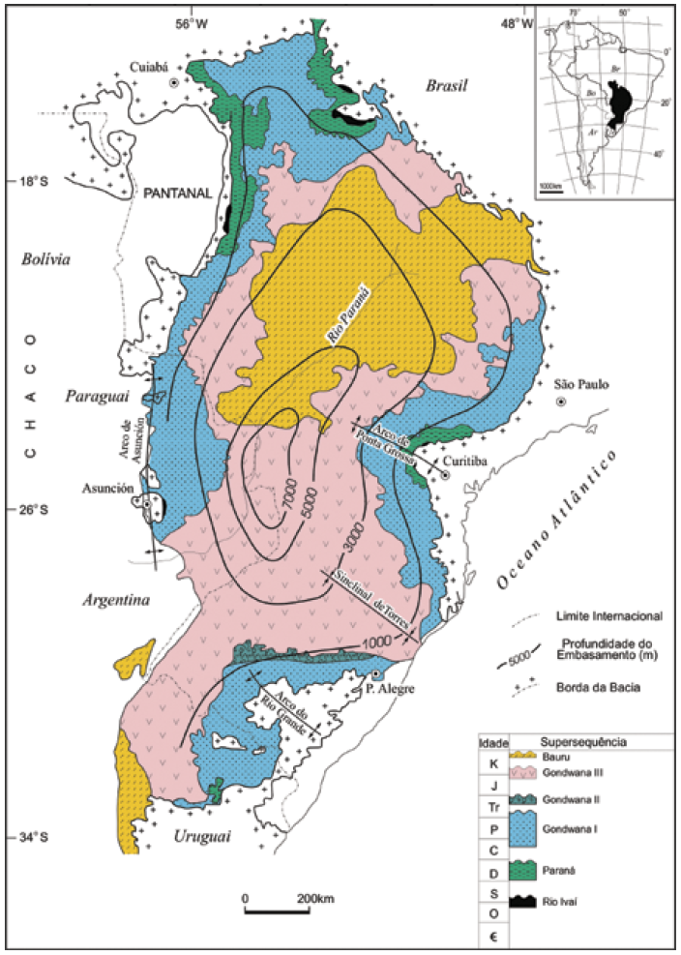
Bacia do Paraná (Ordoviciano - Cretáceo)
Uma imensa região sedimentar da América do Sul.
Inclui porções territoriais do Brasil, Paraguai, Argentina e Uruguai.
Área total de mais de 1.500.000 Km², e cerca de 6000 m de espessura máxima.

Slide 13
Bacia do Paraná (Ordoviciano - Cretáceo)
Uma imensa região sedimentar da América do Sul.
Inclui porções territoriais do Brasil, Paraguai, Argentina e Uruguai.
Área total de mais de 1.500.000 Km², e cerca de 6000 m de espessura máxima.
Arco de Assunção
Soerguimento – em função da Cadeia dos Andes
Separação da Bacia do Chaco

Slide 14
Bacia do Paraná (Ordoviciano - Cretáceo)
Uma imensa região sedimentar da América do Sul.
Inclui porções territoriais do Brasil, Paraguai, Argentina e Uruguai.
Área total de mais de 1.500.000 Km², e cerca de 6000 m de espessura máxima.
Paleoborda Original
(Contínuo preenchimento arenoso)

Slide 15
Heranças Tectônicas na origem da Bacia do Paraná e demais bacias intracratônica
Relação com distensões continentais
Subsidências térmicas
Reajustes isostáticos tardios
Algumas – sobre riftes abortados
Plumas astenosféricas descendentes

Slide 16
Evolução da Bacia do Paraná
Formação no contexto do Gondwana e dos fenômenos geológicos do Paleozoico
(amplo golfo aberto para o Panthalassa)
Recorrente atividades orogênicas nas bordas
Registro estratigráfico
Registro marinhos (mar epicontinental), seguido de continentalização, com desertos dominando no Mesozoico (pós-Pangea)
Colossais derrames basálticos (sobrecarga litostática) –último ciclo de subsidência - Deserto do Grupo Bauru

Slide 18
Origem da Bacia do Paraná
Supersequência Rio Ivai
“calhas aulacogênicas NW-SE (Fúlfaro et al. 1982)
Resfriamento litosférico pós Ciclo Brasiliano (Zalán et al. 1990) – estiramento crustal sugestivo de “rifte inicial”
não há evidências do rift precursor – hipótese de mecanismo de flexura litosférica e abatimento de blocos (grabéns) – Paulo C. Soares
(interpretações com base em lineamentos de gravimetria e magnetometria – dados sísmicos não adequados)

Slide 19
“Rfite central”
Relatório inédito da Petrobras (Marques et al. 1993)
Geofísica diversas – definição de depressão pré-devoniana abaixo da atual calha do Rio Paraná.
Domínio ordovício-siluriano limitado por falhas normais e compartimentado (altos e baixos), que não se reflete no pacote devoniano superposto

Slide 21
Supersequência Paraná
Supersequência Rio Ivaí
Não segue o modelo clássico de bacias extensionais – com fase de estiramento e aquecimento, seguido de subsidência térmica.
A sequência devoniana (SS Paraná) – não teria relação com o rift subjacente

Slide 22
Ordoviciano-Siluriano
Origem da sedimentação após o fim da orogênese do Brasiliano (não há Cordilheira dos Andes).
Subsidência (afundamento do terreno) inicial da Bacia.
Formação de um rift central
Supersequência Rio Ivaí: ciclo transgressivo (avanço do mar)
arenitos depositados em ambiente fluvial, transicional e costeiro;
diamictitos de origem glacial;
folhelhos, hospedando a superfície de inundação máxima.
Notes:
ciclo
transgressivo, compreendendo as formações Alto Garças,
constituída por arenitos depositados em ambiente fluvial,
transicional e costeiro; Iapó, composta por diamictitos de
origem glacial conformando limite de seqüência de terceira
ordem interno a esta superseqüência; e Vila Maria, constituída
por folhelhos, hospedando a superfície de inundação máxima

Slide 23
Basalto de Três Lagoas
Rb/Sr 435,9 +- 7,8 Ma em pelitos da Formação Vila Maria – idade mínima deposicional (Mizusaki et al. 2002)
Compatível com as interpretações paleontológicas
Datação Ar/Ar (York 2003) 443 +- 10 Ma em plagioclásio
Marca o início da Bacia do Paraná

Slide 25
Ordoviciano e Siluriano no Brasil

Slide 26
Evolução Devoniana
Pensava-se ser a mais antiga da Bacia!
( a sucessão ordovicio-siluriana – reconhecida por Faria & Reis Neto – 1978)
Sem ligação com o Panthalassa – mar devoniano isolado e interior (intepretações com base em poços no Arco de Assunção – Zalán et al. (1980)
Revisão – e paleocorrente nos Arenitos Furnas – indicam que havia sedimentos devonianos sobre o Arco e fluxo sedimentar para fora da calha devoniana (Milani & Daemon 1992)

Slide 27
Supersequência Paraná

Slide 28
Devoniano
Supersequência Paraná: ciclos transgressivo – regressivo (avanço e recuo do mar)
arenitos e conglomerados de deposição em ambiente fluvial e transicional (com abundantes icnofósseis) .
folhelhos, dos quais o mais inferior, marinho, corresponde à superfície de inundação máxima do Devoniano.
A Bacia do Paraná, desde o início até o final da deposição do pacote devoniano, teve a configuração de um golfo
Notes:
A superseqüência que se segue, Paraná (Devoniana),
constitui ciclo transgressivo-regressivo e é composta pela
Formação Furnas, de deposição em ambiente fluvial e
transicional (arenitos e conglomerados, com abundantes
icnofósseis) e pela Formação Ponta Grossa, constituída
principalmente por folhelhos e dividida em três membros, dos
quais o mais inferior, marinho, corresponde à superfície de
inundação máxima do Devoniano.

Slide 29
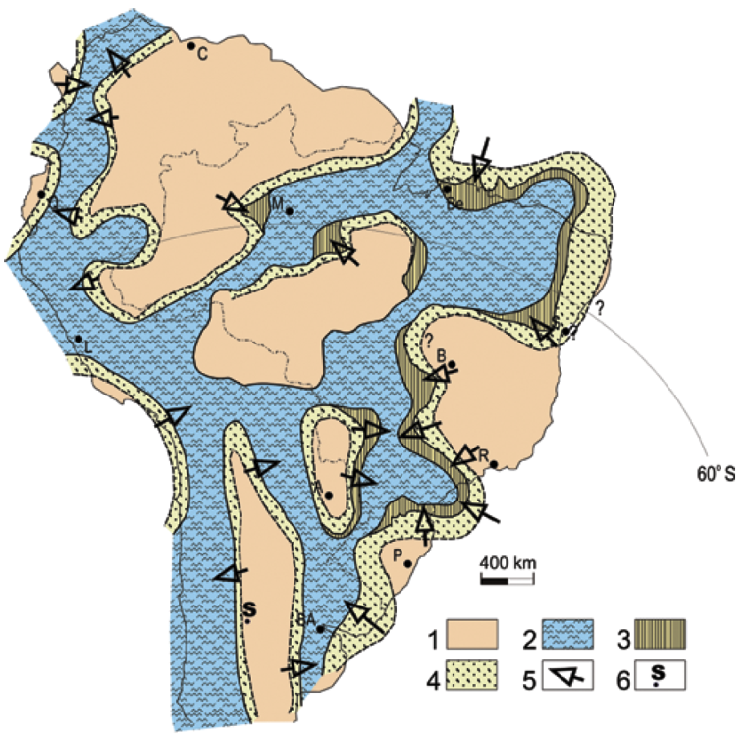
Inundação Devoniana
legenda:
1: área emersa
2: ambientes sedimentares marinhos
3: ambientes sedimentares transicionais
4: ambientes sedimentares não-marinhos

Slide 32
Ligação com o Grupo Caacupé

Slide 36
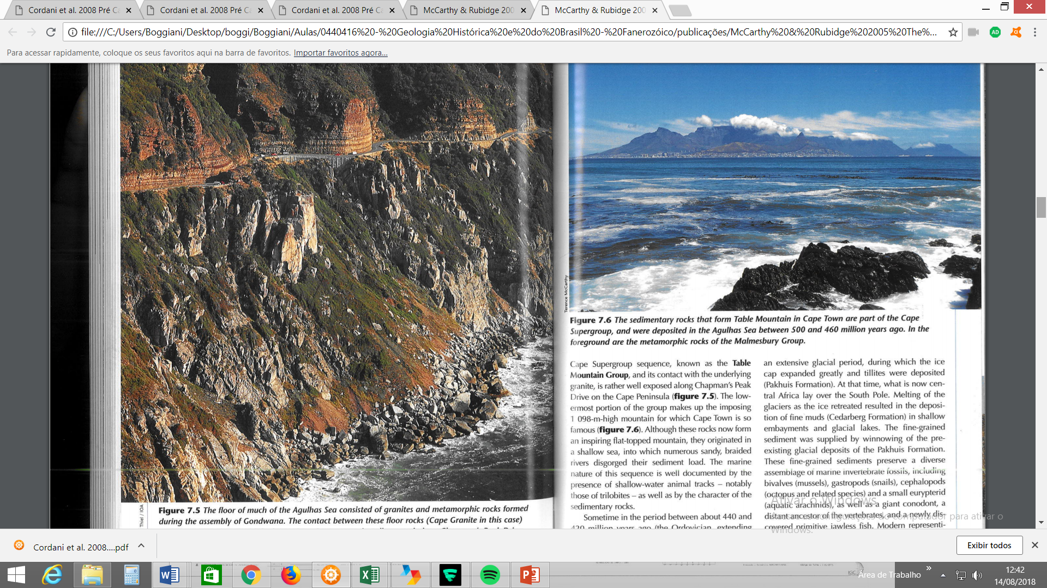

Slide 42
Carbonífero-Triássico
A implantação da sedimentação carbonífera (supergrupo Gondwana I) da Bacia do Paraná sucedeu um tempo de profundas modificações tectônicas e climáticas no Gondwana.
há uma superfície discordante ampla entre estes sedimentos e os sedimentos devonianos, com um hiato temporal de 50 Ma.

Slide 43
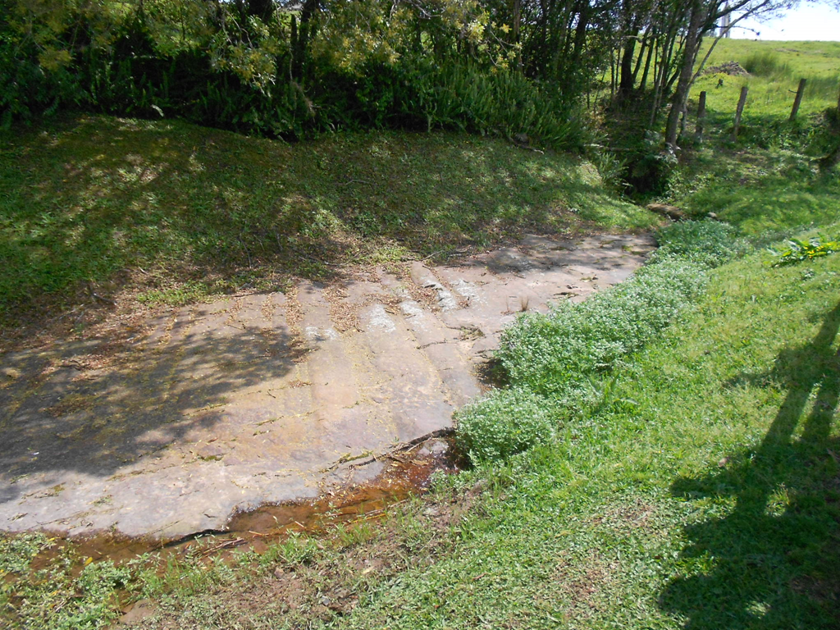

Slide 44
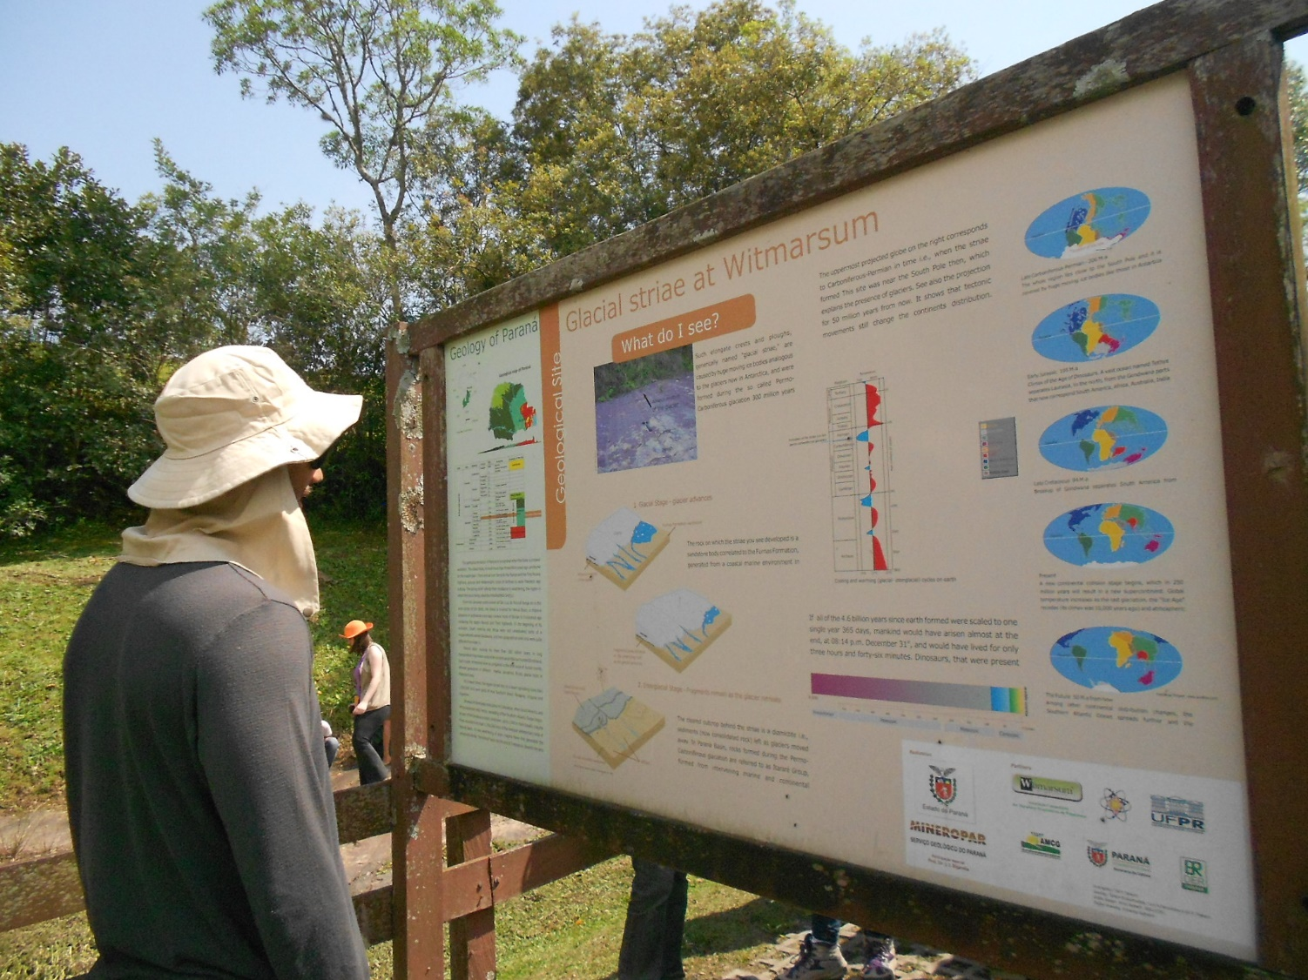

Slide 48
Carbonífero-Triássico
A superseqüência Gondwana I compreende uma parte basal transgressiva (Grupo Itararé e Grupo Guatá) e uma parte superior, regressiva, (Grupo Passa Dois).
Grupo Itararé: constituído por depósitos sedimentares de origem glácio-marinha.
Grupo Guatá: formado por rochas de ambiente deltaico, marinho e litorâneo, com a superfície de inundação máxima na sua parte intermediária.
Grupo Passa Dois: rochas marinhas e transicionais, registrando, ao seu final, o início da instalação de clima desértico na bacia.
Notes:
A superseqüência subseqüente, Gondwana I, Carbonífera–
Eotriássica, compreende as diversas formações componentes
dos Grupos Itararé, Guatá e Passa Dois. De acordo com a
interpretação de Milani (1997), a superseqüência compreende
uma parte basal transgressiva, correspondente ao Grupo Itararé
e ao Grupo Guatá. O primeiro, composto pelas formações Lagoa
Azul, Campo Mourão, Taciba e Aquidauana, é constituído por
depósitos sedimentares de origem glácio-marinha. O Grupo
Guatá é formado por rochas de ambiente deltaico, marinho e
litorâneo da Formação Rio Bonito e marinhos da Formação
Palermo, com a superfície de inundação máxima na sua parte
intermediária. A parte superior, regressiva, está registrada nas rochas marinhas e transicionais do Grupo Passa Dois
(Formações Irati, Serra Alta, Teresina, Corumbataí e Rio do
Rasto), registrando, ao seu final, o início da instalação de
clima desértico na bacia.

Slide 52
Mesozóico
Instalou-se uma tendência à desertificação na Bacia do Paraná.
Formação de grandes espessuras de arenitos de origem fluvio/eólica e posteriormente apenas eólica.
Presença de uma superfície de discordância erosiva, pelo prolongado período de retrabalhamento eólico.
Refletem uma condição paleogeográfica de aridez crescente no interior continental do Pangea.
Encerramentos definitivo dos ciclos de incursão marinha do Paleozóico.

Slide 53
Mesozóico
Late Triassic (220Ma)
http://cpgeosystems.com/

Slide 56
Mesozóico – Ruptura do Pangea
Pangea situava-se num grande alto térmico mantélico, possível causa de sua ascensão e quase completa emersão levando à regressão do mar permo-carbonífero.
Manifestaram-se profundas alterações geográficas, climáticas e biológicas, além de magmatismo e tectônica que culminaram com a ruptura do megacontinente e surgimento dos continentes e mares modernos.

Slide 57
Mesozóico – Ruptura do Pangea
Early Cretaceous (120Ma)
http://cpgeosystems.com/

Slide 58
limite Mesozóico-Cenozóico
K-T (65Ma)
http://cpgeosystems.com/

Slide 59
Magmatismo Mesozóico
A Formação Serra Geral consiste-se de derrames basálticos continentais, que formam uma das grandes províncias ígneas do mundo.
Compreende sucessão de derrames com cerca de 1.500 m de espessura junto ao centro da bacia e recobre área de 1.200.000 km².
Inclui: Cataratas do Iguaçu (PR), cachoeiras em Brotas (SP), Torres (RS), Parque dos Aparados da Serra (RS), etc...

Slide 60
Magmatismo Mesozóico
Os derrames basálticos estenderam-se de 137Ma até 127Ma (Turner et al. 1994). Entretanto, datações recentes (Thiede & Vasconcello, 2010) mostram que todo o vulcanismo tem idade de 134Ma e durou menos de 1,2Ma.
Também ocorrem ao redor da Bacia do Paraná, uma centena de corpos ígneos (alcalinos) pequenos e individualizados, com idades entre (240 a 54 Ma), formando corpos plutônicos (rochas intrusivas) e vulcões (rochas extrusivas). Ex., Poços de Caldas, Itatiaia, Ilhabela.

Slide 61
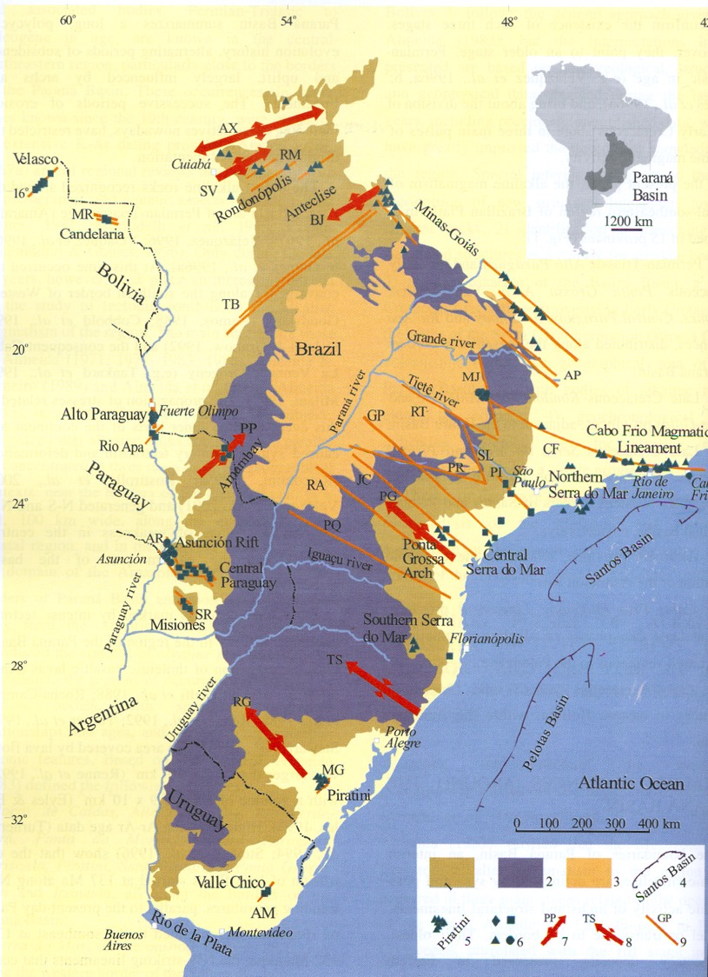
legenda:
1 sedimentos (ordoviciano até cretáceo)
2 (roxo) derrames basálticos
3 Bauru (por cima dos derrames)
6 (pontos verdes) corpos ígneos alcalinos

Slide 62
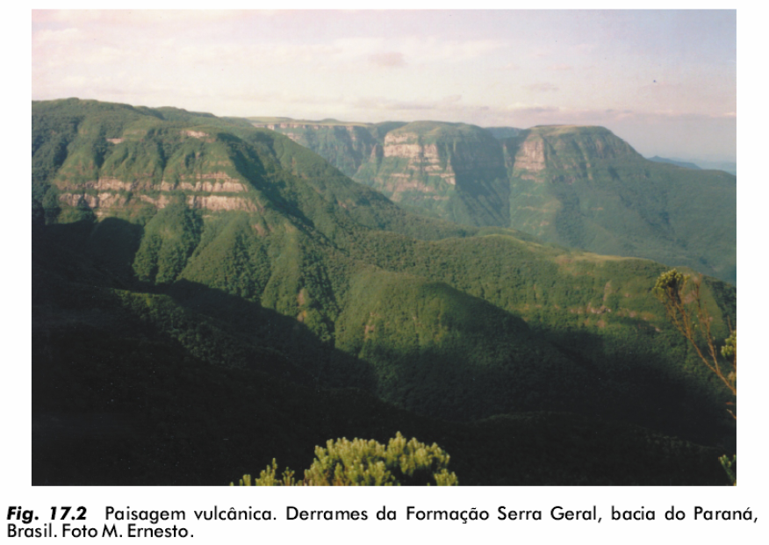

Slide 63
Eocretáceo
Na Bacia do Paraná, sucede ao pacote de lavas os sedimentos da supersequência Bauru (eocretáceo)
O Grupo Caiuá composto por arenitos finos a muito finos (eólicos).
Grupo Bauru, com maior variabilidade das litologias, tais como conglomerados, argilitos e siltitos (aluviais/fluviais).
Notes:
O Grupo Caiuá compreende as formações Rio Paraná, Goio
Erê e Santo Anastácio, compostas por arenitos finos a muito
finos, interpretados por Fernandes e Coimbra (2000) como
lençóis de areia, wadis e dunas. As Formações Uberaba, Vale
do Rio do Peixe, Araçatuba, São José do Rio Preto, Presidente
Prudente e Marília compõem o Grupo Bauru, com maior
variabilidade das litologias, tais como conglomerados, argilitos
e siltitos, interpretados pelos mesmos autores como sistemas
de leques aluviais, fluviais e pântanos.
Estes autores atribuem, à Bacia Bauru, duas fases de
deposição: a primeira fase compreende um trato de sistema
desértico, com formação do Pantanal Araçatuba (Formação
Araçatuba; siltitos); a segunda, um trato de sistema flúvioeólico,
proveniente do nordeste.

Slide 65
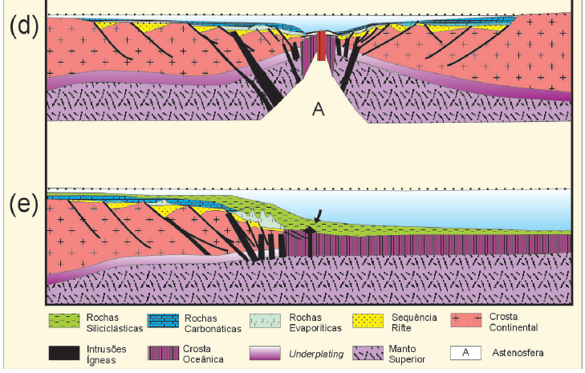
Bacias sedimentares da Margem Continental Brasileira

Slide 66
Bacias sedimentares da Margem Continental Brasileira

